Slide 1
LE REPÉRAGE DE L’ILLETTRISME ET L’ORIENTATION DU PUBLIC

Slide 2
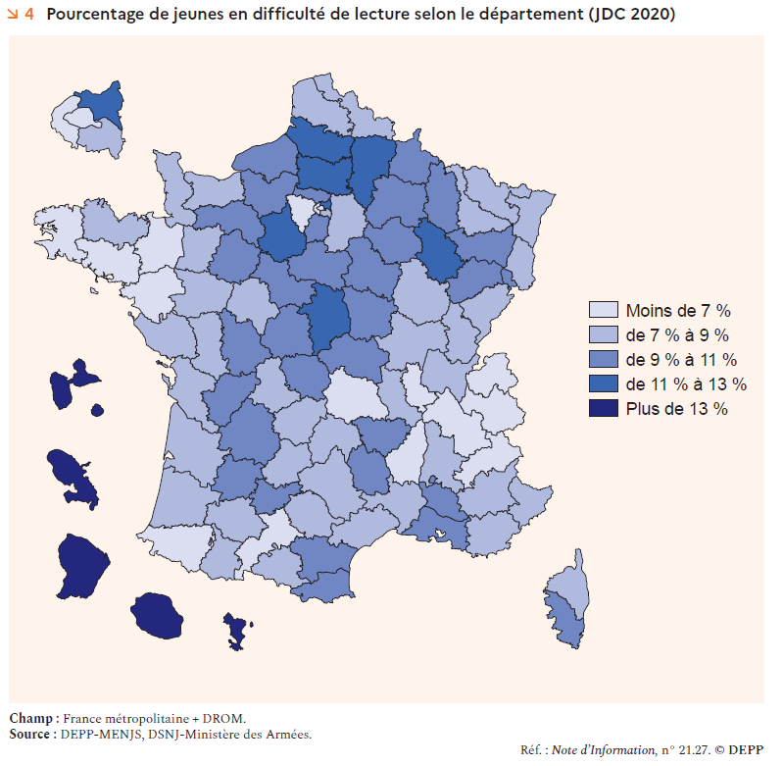
Journées Défense et Citoyenneté :
En 2020, en Hauts de France : 9,3% des jeunes participants à la JDC rencontrent des difficultés dans le domaine de la lecture et 4,3 % d’entre eux son en situation d’illettrisme.
- Nord : 8% en grande difficulté et 3,8% en illettrisme
- Pas de Calais : 8,6 % en grande difficulté et 3,8 % en illettrisme
- Somme : 12,2 % en grande difficulté et 5,5 % en illettrisme
- Aisne : 12,9% en grande difficulté et 6,3 % en illettrisme
- Oise : 11,1 % en grande difficulté et 4,9% en illettrisme

Slide 3
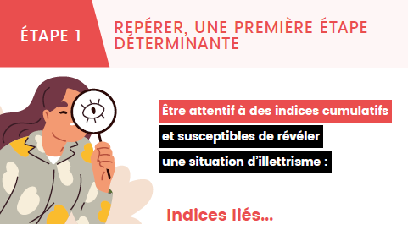

Slide 4
Illettrisme : une formation gratuite pour agir ensemble dans les quartiers de la politique de la ville

Slide 5
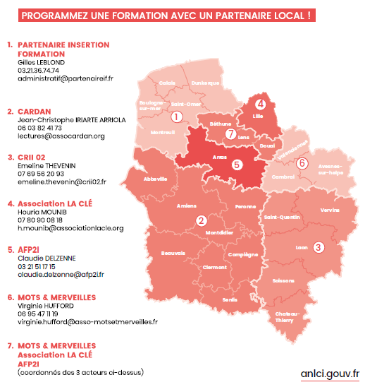
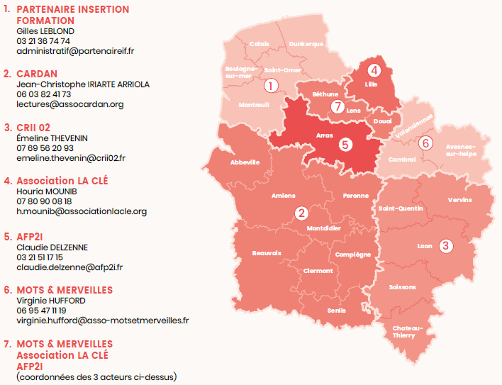
En pratique :
4
> L’ANLCI s’appuie sur 6 partenaires pour mettre en œuvre ce plan de professionnalisation
> Une formation identique à l’échelle régionale avec remise d’un livret « Repères pratiques pour agir ensemble contre l’illettrisme »
> Lien avec la Mission régionale d’appui de France médiation pour associer l’animation thématique des médiateurs sociaux avec ce plan de professionnalisation
> Comment programmer une session de formation gratuite ?
Sur demande en réunissant un groupe de 8 à 20 personnes et en contactant le partenaire en charge de votre territoire pour convenir d’une date de formation
En s’inscrivant à une date de formation prédéfinie par arrondissement (les liens d’inscription seront diffusés)
Mise à disposition d’un lieu avec conditions matérielles

Slide 6
ZOOM SUR

Slide 7
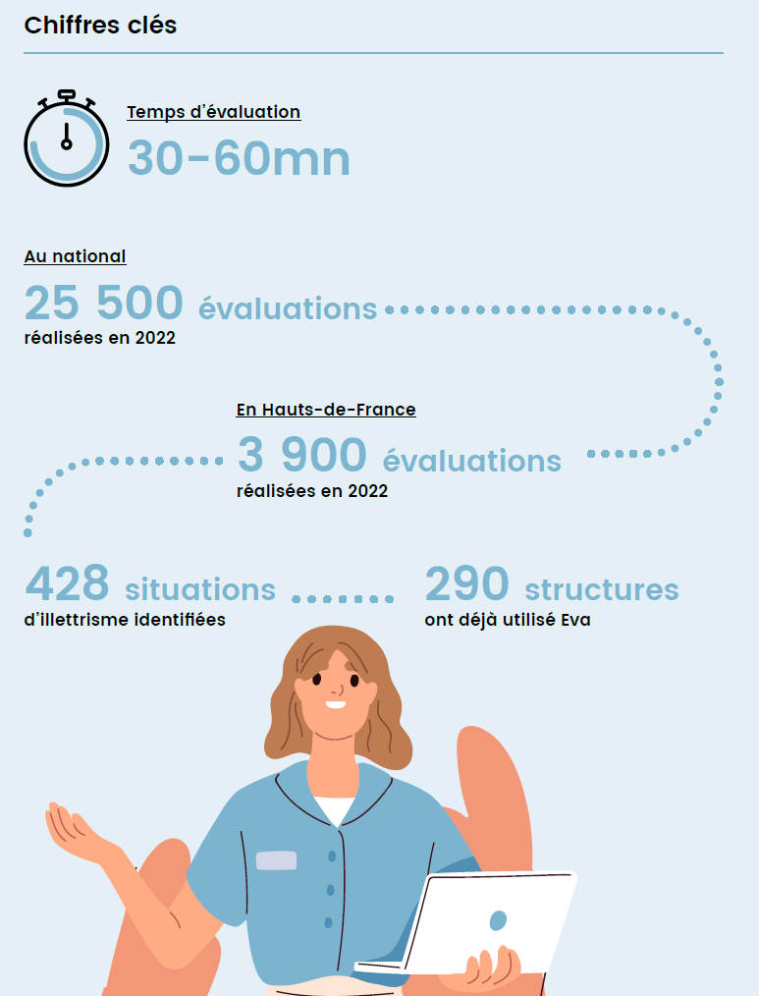
https://youtu.be/HQNj5XyR4Zo

Slide 8
Le chargé de mission régional de l’ANLCI en Hauts-de-France :
Béranger Basseur
beranger.basseur@anlci.gouv.fr
06 64 12 49 37

